Slide 1
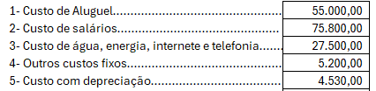
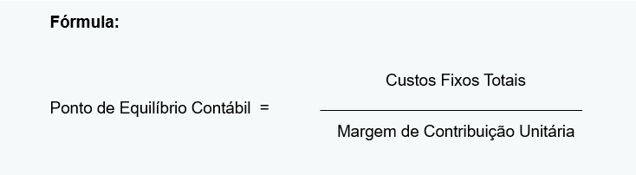
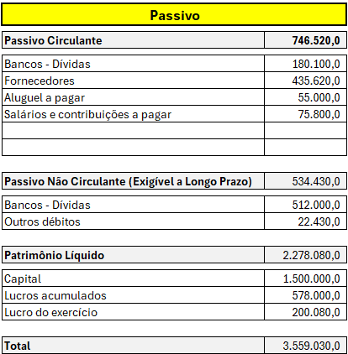
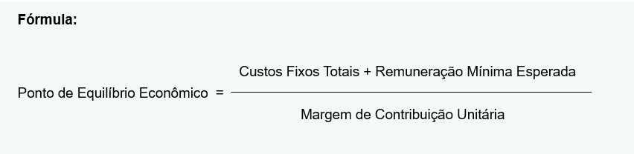
1- Calcule o Ponto de Equilíbrio Contábil da empresa MM Ltda.
Custo Fixo Total ➔
168.030,00
Margem de Contribuição ➔
250 – 150 = R$ 100,00
PEC = 168.030 / 100 = 1.681 unidades
2- Calcule o Ponto de Equilíbrio Econômico da empresa MM Ltda.
PEE ➔ 168.030 + (0,05 x 1.500.000) / 250 - 100
PEE ➔ 243.030 / 100 = 2.431 unidades

Slide 2
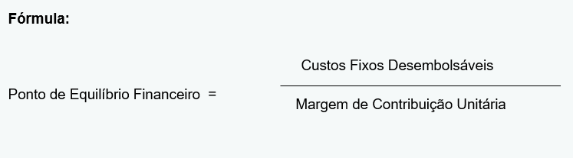
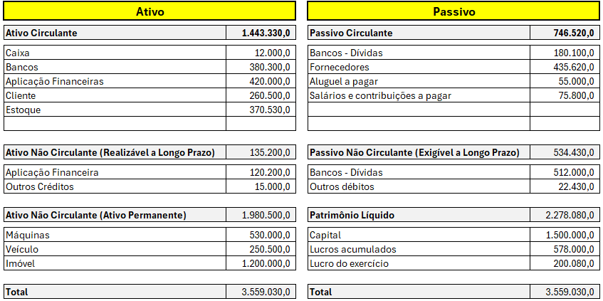
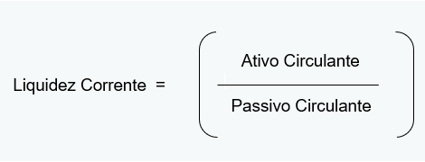
3- Calcule o Ponto de Equilíbrio Financeiro da empresa MM Ltda.
Custo Fixo Desembolsáveis ➔
168.030,00
4.530,00
163.500,00
PEF = 163.500 / 100 = 1.635 unidades
Custo Fixo Desembolsáveis tira a depreciação
4- Calcule a liquidez corrente da empresa MM Ltda.
LC = 1.443.330 / 746.520
LC = 1,93

Slide 3
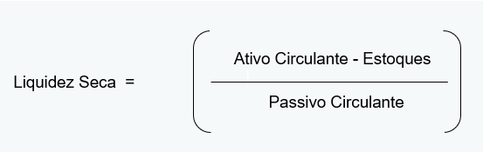

5- Calcule a liquidez seca da empresa MM Ltda.
LS = 1.443.330 – 370.530 / 746.520
LC = 1,44
6- Calcule a liquidez imediata da empresa MM Ltda.
LI = 12.000 + 380.300 + 420.000 / 746.520
LI = 1,09

Slide 4
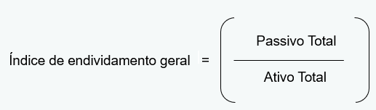
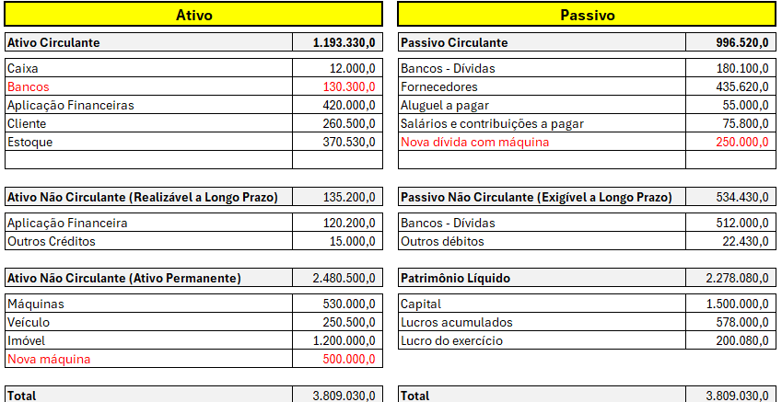
7- Calcule o Índice de Endividamento Geral da empresa MM Ltda.
IEG = 746.520 + 534.430 / 3.559.030
IEG = 0,36
8- Como ficaria o Índice de Endividamento Geral da empresa MM Ltda se a empresa comprasse uma máquina no valor de $ 500.000 com
pagamento de 50% a vista e o restante em 12 vezes
IEG = 996.520 + 534.430 / 3.809.030
IEG = 0,40

Slide 5
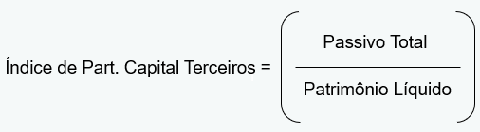
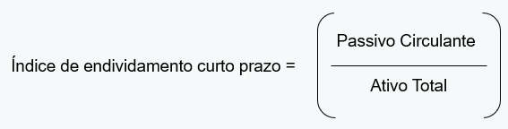
9- Qual é a proporção de capital de terceiros em relação ao capital próprio da Empresa
MM Ltda?
IPCT = 746.520 + 534.430 / 2.278.080
IEG = 0,5623 ➔ 56,23%
10- Qual é a proporção de ativos da Empresa MM Ltda está comprometida com dívidas de curto prazo?
IECP = 746.520 / 3.559.030
IEG = 0,2098 ➔ 20,98%

Slide 6
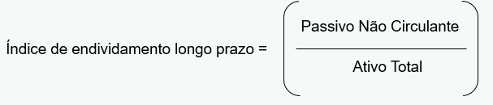
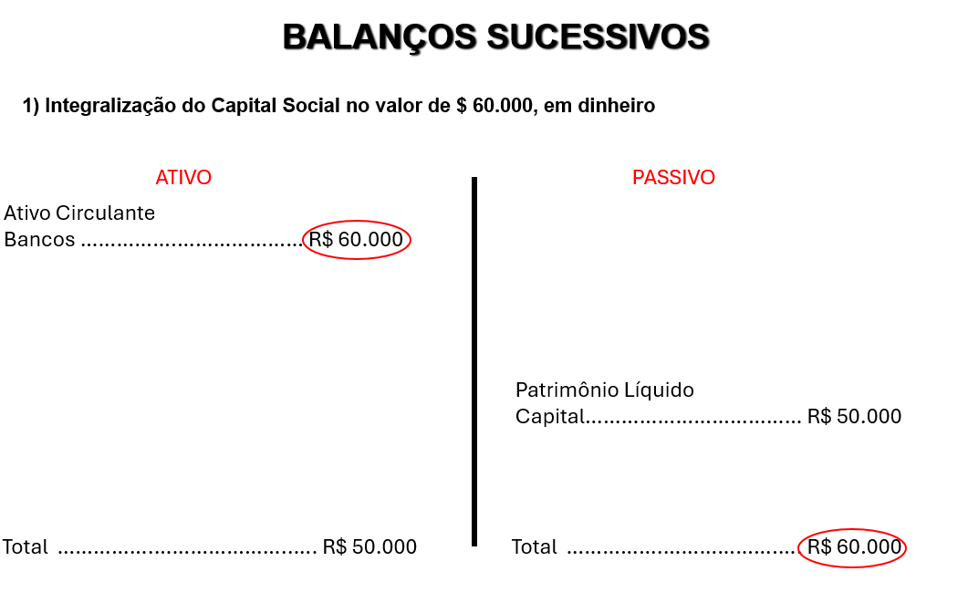
11- Qual é o Índice de Endividamento de Longo Prazo Empresa MM Ltda?
IPCT = 534.430 / 3.559.030
IEG = 0,1502 ➔ 15,02%
12- Indique as movimentações contábeis para: Integralização de capital de R$ 60.000,00 onde os sócios depositam 100% do mesmo em Banco.

Slide 7
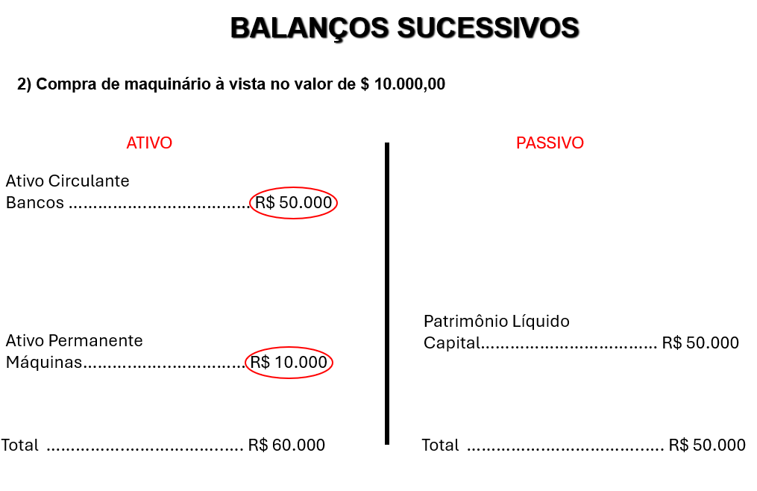
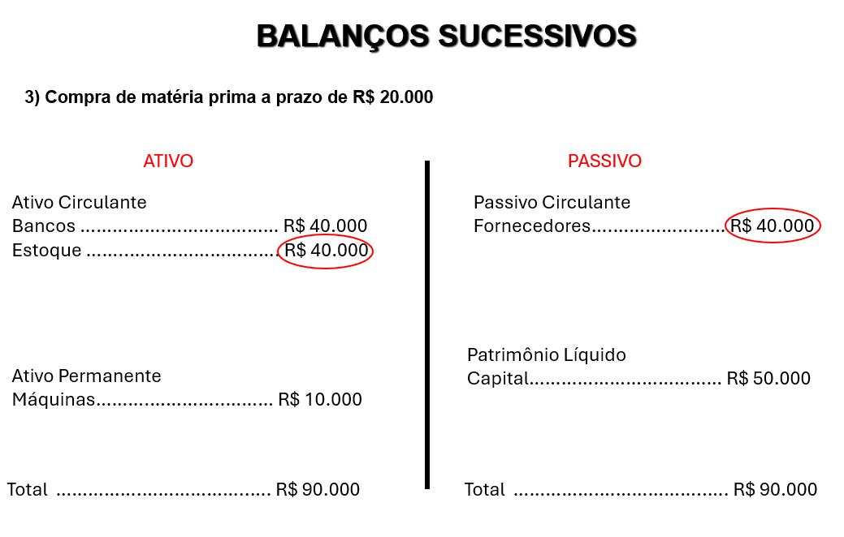
13- Após o último ato realizado pelos sócios, como se comportam as contas do balanço após a compra de uma máquina a vista no valor de R$ 10.000?
14- Após o último ato realizado pelos sócios, como se comportam as contas do balanço após a compra de matéria prima a prazo no valor de R$ 40.000,00

Slide 8
15- Após o último ato realizado pelos sócios, como se comportam as contas do balanço após a compra de uma máquina a vista no valor de R$ 10.000?
16- Qual seria o lucro bruto da Empresa MM no momento em que sua venda batesse 5.000 unidades vendidas?
Preço de venda por unidade = R$ 250,00
Custo unitário por unidade = R$ 150,00
Quantidade vendida = 5.000 unidades
Lucro Bruto = Qde. Unidades X Mcu
Lucro Bruto = 5.000 X (250 – 150)
Lucro Bruto = R$ 500.000,00

Slide 9
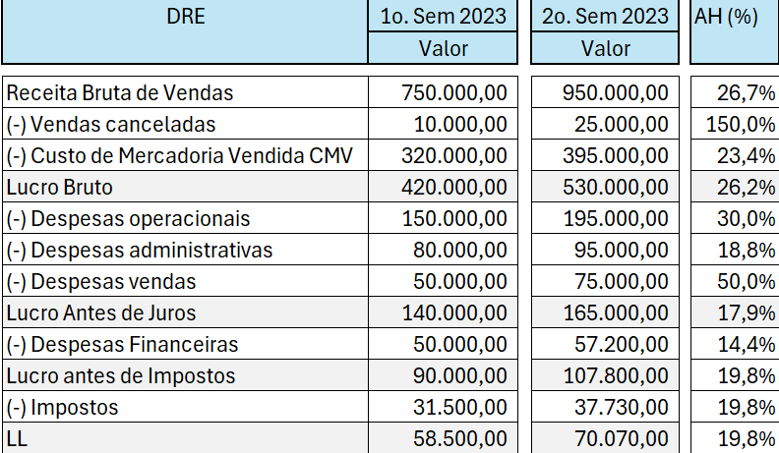
17- Os números da Empresa Dois Ltda se apresentaram a seguinte evolução no segundo semestre de 2023, comprado com o primeiro semestre do mesmo ano:
Sinalize se é verdadeiro (V) ou (falto (F) as afirmações abaixo:
1- ( ) A empresa foi mais eficiente na compra de matéria-prima no segundo semestre de 2023.
2- ( ) O lucro operacional do segundo semestre ficou muito em linha com o primeiro semestre pois o ganho de eficiência na
compra de matéria-prima foi praticamente eliminado por conta do aumento no volume de vendas canceladas.
3- ( ) O aumento relativo das despesas de vendas foi maior do que o aumento das vendas em 8%.
4- ( ) A empresa teve aumento do seu endividamento no segundo semestre de 2023.

Slide 10
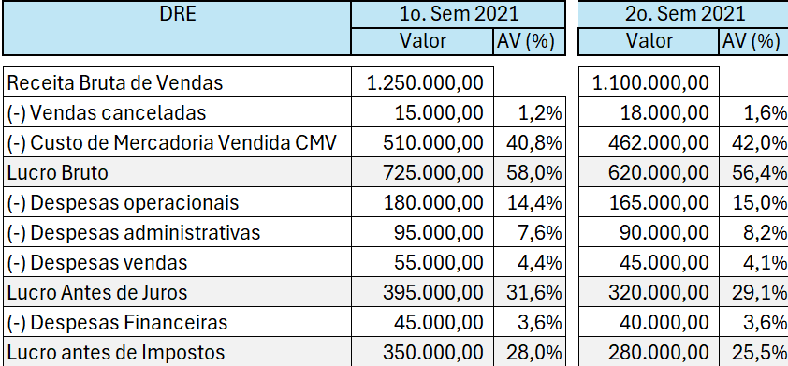
17- Os números da Empresa Agora Ltda se apresentaram a seguinte evolução no segundo semestre de 2023, comprado com o primeiro semestre do mesmo ano:
Sinalize se é verdadeiro (V) ou (falto (F) as afirmações abaixo:
1- ( ) A empresa foi mais eficiente na formação do lucro bruto no 2º. Semestre de 2021.
2- ( ) A empresa reduziu seu endividamento no 2º. Semestre de 2021.
3- ( ) A empresa foi menos eficiente em 10% na formação do lucro antes de impostos de um semestre para outro.
4- ( ) A empresa foi mais eficiente na venda no 1º. Semestre de 2021

